Slide 1


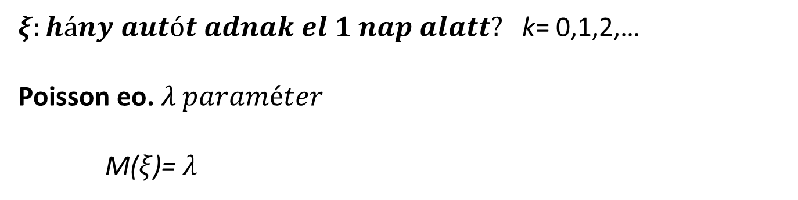
Egy autókereskedésben
naponta 15% eséllyel adnak el legalább 1 autót.
…
$ξ:hány autót adnak el 1 nap alatt?$ k= 0,1,2,…
Poisson eo. $λ paraméter$
M($ξ$)= $λ$
Info:
$P(ξ≥1$) = 0.15 P($ξ<1$) = 1 - 0.15
P($ξ=0$) = 0.85

Slide 2
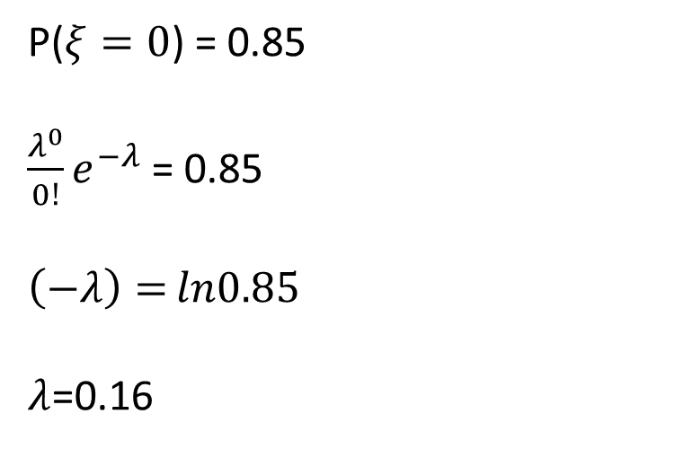
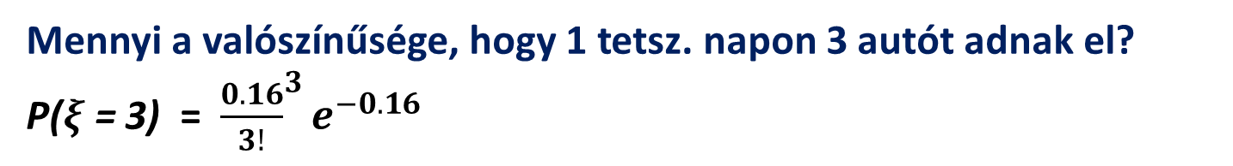
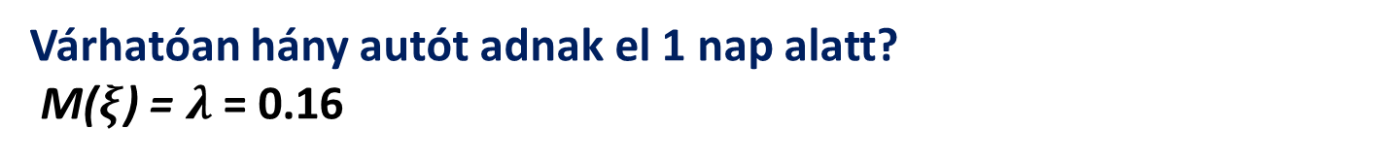
P($ξ=0$) = 0.85
$\frac{λ^{0}}{0!}e^{−λ}$ = 0.85
$$\left(−λ\right)={ln0.85}$$
$λ$=0.16
Várhatóan hány autót adnak el 1 nap alatt?
M($ξ$) = $λ$ = 0.16
Mennyi a valószínűsége, hogy 1 tetsz. napon 3 autót adnak el?
P($ξ$= 3) = ${\frac{0.16}{3!}}^{3}e^{−0.16}$

Slide 3
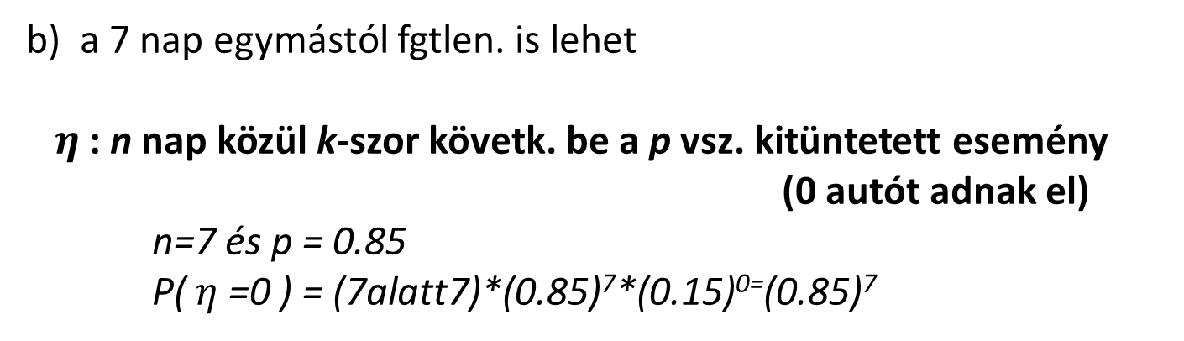
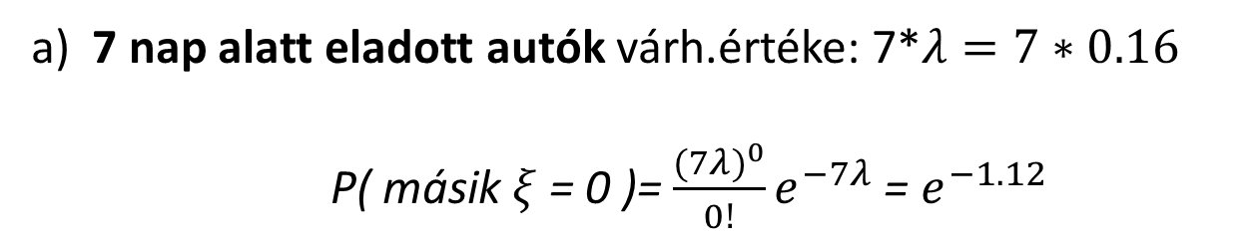
Mennyi a valószínűsége,
hogy 1 tetszőleges hét alatt 1 autót sem adnak el?
P(7 nap alatt 0 autót adnak el)=?
a) 7 nap alatt eladott autók várh.értéke: 7*$λ=7∗0.16$
P( másik $ξ$= 0 )= $\frac{{(7λ)}^{0}}{0!}e^{−7λ}$ = $e^{−1.12}$
b) a 7 nap egymástól fgtlen. is lehet
$η$ : n nap közül k-szor követk. be a p vsz. kitüntetett esemény
(0 autót adnak el)
n=7 és p = 0.85
P($η$=0 ) = (7alatt7)*(0.85)⁷*(0.15)⁰⁼(0.85)⁷

